Slide 1
災害ごみ処理に係るボランティア連携各種資料の活用方法について
令和４年度災害廃棄物処理府県提案型モデル事業（近畿ブロック）
ボランティア連携マニュアル（案）の作成支援（大阪府）
災害ごみ処理に係るボランティア連携のため、市町村等での活用を想定して
以下の①～③の資料を作成しました。
各種資料の活用にあたり、はじめに本資料をお読みください。
①災害ごみ処理に係る市町村向けボランティア連携マニュアル案（モデル例）
②ボランティア向け災害ごみ処理ハンドブック案（モデル例）
③ボランティア向け災害ごみ処理研修ツール案（モデル例）
令和5年3月
※ 本資料含め、①～③の資料では、「被災家屋を片付ける際に出てくる災害によって生じた
片付けごみ」を一般的に分かりやすい呼称として『災害ごみ』と表記しています。

Slide 2
目次
はじめに ・・・・・・・・・・・・・・・・・・・・・・・・・・・・・・・ 3
ボランティア連携のための各種資料について ・・・・・・・・・・・・・・・ 4
1.各種資料の目的 ・・・・・・・・・・・・・・・・・・・・・・・・・・・ 5
2.各資料の位置づけ、関連性 ・・・・・・・・・・・・・・・・・・・・・・ 6
3.各種資料① 災害ごみ処理に係る市町村向けボランティア連携マニュアル・・ 7
4.各種資料② ボランティア向け災害ごみ処理ハンドブック・・・・・・・・・14
5.各種資料③ ボランティア向け災害ごみ処理研修ツール・・・・・・・・・・21
おわりに ・・・・・・・・・・・・・・・・・・・・・・・・・・・・・・・28

Slide 3
はじめに
災害時には、行政、災害ボランティアセンターを設置運営する社会福祉協議会、ボランティア関係団体（NPO）及びボランティア等の多様な主体が、一日も早い被災者の生活再建、被災地の復興を目指して災害対応にあたることとなります。
災害ごみ処理においても、これらの関係者が平時から連携し、災害ごみ処理に係るボランティア活動やそれぞれの役割について理解を深めたり、課題を共有したりすることが重要です。
このような平時からの取組が、災害時に多数の被災者から寄せられるニーズに寄り添い、より適切・効果的な支援を行うことにつながり、結果として、災害ごみの処理の迅速化や被災地の早期復旧・復興にもつながります。
このようなボランティア連携の取組において、市町村災害廃棄物担当部局やボランティア関係者の方々に活用いただくことを目的に、「災害ごみ処理に係るボランティア連携のための各種資料」を作成しました。

Slide 4
ボランティア連携のための各種資料について
「災害ごみ処理に係るボランティア連携のための各種資料」（以下「各種資料」という）は以下の３つで構成され、府内市町村で広く活用できるよう、汎用性の高い記載内容を中心にモデル例としてとりまとめています。
① 災害ごみ処理に係る市町村向けボランティア連携マニュアル
② ボランティア向け災害ごみ処理ハンドブック
③ ボランティア向け災害ごみ処理研修ツール
①～③の各種資料（モデル例）は、本資料を参考に、活用主体（市町村等）が地域の実態や特徴等（ごみの分別の種類や集積所・仮置場の設置のルール等）に合わせて、各自で編集をして活用することを想定しています。
本資料では、①～③の各種資料の具体的な活用方法等について、以下の項目を中心に解説しています。
  各種資料の活用目的や位置づけ
  主に想定される活用方法
  各種資料の編集例（資料の構成パターンや補足しうる事項等

Slide 5
1.各種資料の目的
各種資料 | 目的（主な活用方法） | 概要
災害ごみ処理に係る 市町村向け ボランティア連携 マニュアル案 （モデル例） | 市町村が、平時・災害時における ボランティア及び関係団体との 連携方策の検討・整理に活用 | 災害ごみの定義・種類やボランティア活動の概要のほか、市町村を中心とした連携体制構築に係る情報を掲載。
ボランティア向け 災害ごみ処理 ハンドブック案 （モデル例） | 市町村やボランティア関係者等が 一般ボランティアを対象に 平時・災害時に配布して活用 | 災害ごみ処理のボランティア活動に参加する方へ周知が必要な情報（ボランティア活動の流れや留意点、ごみの種類、装備等）を掲載。 現場での活用に特化した概要版は、活動の流れと留意点、ごみの種類のみ掲載。
ボランティア向け 災害ごみ処理 研修ツール案 （モデル例） | 市町村が社会福祉協議会等と連携して、 一般ボランティアを対象に 平時に図上演習等の研修に活用 | 災害ごみ処理のボランティア活動に係る一般ボランティア向けの研修ツール。 活動の留意点や、災害ごみの分類などの４テーマをワークショップ形式で学べるよう、設問・解説をセットで掲載。

Slide 6
2.各種資料の位置づけ、関連性
〇ハンドブックの内容を中心に、３つの各種資料の内容は連携しています。
〇市町村は、災害ごみ処理のボランティア活動に係る連携体制の構築を行うにあたり、
マニュアルをご活用ください。
〇市町村が社会福祉協議会等と連携して、一般ボランティア向けに研修を行う際には、
ハンドブックや研修ツールをご活用ください。
ハンドブック案（モデル例）
はじめに ・ボランティア活動にご協力くださる皆さまへ
第1章 災害ごみ処理の流れと留意点 ・被災地の災害ごみ処理の留意点
第2章 災害ごみの種類 ・ボランティア活動で取り扱う災害ごみの分別区分
第3章 被災現場の状況 ・地震・水害別の被災者宅の状況、特徴
第4章 作業時の装備 ・ボランティア活動に必要な装備
関連情報 ・参考資料 ・メモ欄 ・問合せ先
マニュアル案（モデル例）
1.災害廃棄物の概要と災害ごみ（片付けごみ）の種類 （1）災害廃棄物の概要 （2）災害ごみの種類
2.災害ごみのボランティア活動 （１）災害ボランティアの受入の流れ （２）災害ごみの搬出場所と処理の流れ （３）災害ごみのボランティア活動の留意点 （４）作業時に必要な装備 （５）災害ごみのボランティア活動に係る課題と対応事例
3.災害ごみ処理のボランティアに係る連携 （１）災害ボランティアに係る連携体制 （２）災害ごみ処理のボランティアに係る連携体制の構築とその取組
研修ツール案（モデル例）
研修ツールについて／研修を実施するにあたっての準備／ ボランティア活動にあたって／災害のイメージ
研修メニュー① 「災害ごみ」のボランティア活動の留意点
研修メニュー② 「災害ごみ」の分類
研修メニュー③ 「災害ごみ」の運び出しの順番
研修メニュー④ 「災害ごみ」のボランティア活動に必要な装備

Slide 7
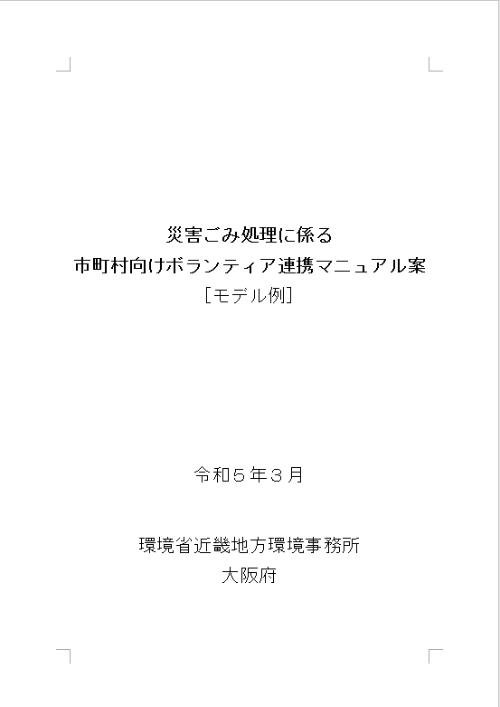
3.各種資料① 災害ごみ処理に係る市町村向け
ボランティア連携マニュアル
（１）
概 要
災害ごみの定義・種類やボランティア活動の概要のほか、市町村を中心とした連携体制構築に係る情報を掲載しています。
マニュアル案（モデル例）
1.災害廃棄物の概要と災害ごみ（片付けごみ）の種類 （1）災害廃棄物の概要 （2）災害ごみの種類
2.災害ごみのボランティア活動 （１）災害ボランティアの受入の流れ （２）災害ごみの搬出場所と処理の流れ （３）災害ごみのボランティア活動の留意点 （４）作業時に必要な装備 （５）災害ごみのボランティア活動に係る課題と対応事例
3.災害ごみ処理のボランティアに係る連携 （１）災害ボランティアに係る連携体制 （２）災害ごみ処理のボランティアに係る連携体制の構築とその取組

Slide 8
3.各種資料① 災害ごみ処理に係る市町村向け
ボランティア連携マニュアル
（２）
活用
方法
市町村が、平時・災害時におけるボランティア及び関係団体との連携方策の検討・整理に活用することを想定して作成しています。他に想定される活用例は以下のとおりです。
市町村の廃棄物関係部局内にて、災害時のごみ処理の流れや留意点、社会福祉協議会との連携方法等について研修を行う際などに活用
新任・異動職員向けの説明資料として活用

Slide 9
3.各種資料① 災害ごみ処理に係る市町村向け
ボランティア連携マニュアル
（３）
編集例
■はじめに
＜災害の想定を記載＞ （任意）※
基礎情報として、各市町村で想定される被害や、洪水ハザードマップの情報、集積所・仮置場の位置情報を示すための地図などを挿入・掲載するとよいでしょう。
（例：『災害ボランティアとの連携にあたって』の項の後）
1.(2)災害ごみの種類
＜各市町村の分別ルールに合わせた種類等の変更＞（要編集）※
P7,8に記載しているごみの区分や各区分に含まれるごみ の種類、取扱い方法については、各市町村の分別ルールを確認して、適宜編集してください。
※ 以降、［モデル例］の資料から編集が必要な項目は、『（要編集）』、必要に応じて補足するとよい項目は『（任意）』と記載しています。

Slide 10
3.各種資料① 災害ごみ処理に係る市町村向け
ボランティア連携マニュアル
（３）
編集例
1.(2)災害ごみの種類
＜平時のごみの分別資料の追加＞ （任意）
表1-2-1 災害ごみの種類について、平時のごみの分別情報
も合わせて挿入・掲載すると、災害時との違いを認識するこ
とにつながるでしょう。

Slide 11
3.各種資料① 災害ごみ処理に係る市町村向け
ボランティア連携マニュアル
（３）
編集例
2.(3)災害ごみのボランティア活動の留意点
＜災害ごみ出しに係る独自ルールや教訓の反映＞ （任意）
仮置場や集積所の設置、災害ごみ処理の分別ルールなどに
ついて、各市町村の実態に応じて追記・反映するとよいで
しょう。また、過去に各市町村で経験した災害時の教訓に基
づき、留意すべき内容があれば、反映してください。1)～
4)の該当する場面に合わせて編集してください。
マンションでは、公共空地に一旦搬出して集めてから、集
積所や仮置場に持っていくことも考えられます。戸建てとマ
ンションで搬出方法が異なる場合に、『2）被災家屋からの
搬出作業』の項に、留意点として補足・追記するのもよいで
しょう。

Slide 12
3.各種資料① 災害ごみ処理に係る市町村向け
ボランティア連携マニュアル
（３）
編集例
2.(3)災害ごみのボランティア活動の留意点
＜市町村・社協の留意点の整理＞ （任意）
モデル例では、市町村及び市町村社会福祉協議会において
それぞれ留意すべき点について、一例として整理しています。
双方の実際の役割分担については、平時から連携・協議の上、
タイムライン形式等で整理しておくことが望ましく、その内
容を『市町村・社協の留意点』に反映させるとよいでしょう。
＜地域防災計画等との整合の確保＞ （任意）
1) 災害ごみ処理全般に記載の『■連携対応事項』のうち、
ボランティアに周知する内容において、災害時に市町村の
廃棄物担当部局から社会福祉協議会（災害ボランティアセン
ター）に伝えるべき情報（道路の通行可否状況など）につい
ては、地域防災計画や災害対応マニュアル等に規定があれば、
それに沿って修正するとよいでしょう。

Slide 13
3.各種資料① 災害ごみ処理に係る市町村向け
ボランティア連携マニュアル
（３）
編集例
2.(5)災害ごみのボランティア活動に係る課題と対応事例
＜ボランティア関係団体等との連携事例の反映＞ （任意）
平時からのボランティア関係団体との連携・啓発や、市町
村と社会福祉協議会の協働事例など、各市町村で具体事例が
あれば、記載している①～⑦の事例に追加・編集して掲載す
るとよいでしょう。

Slide 14
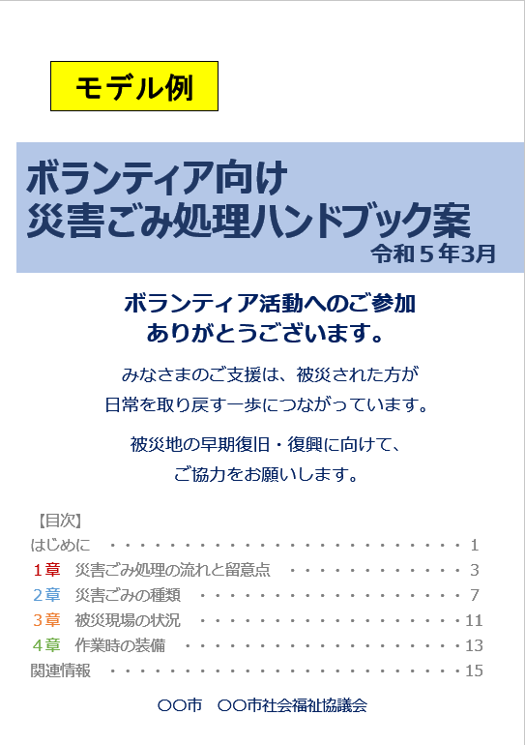
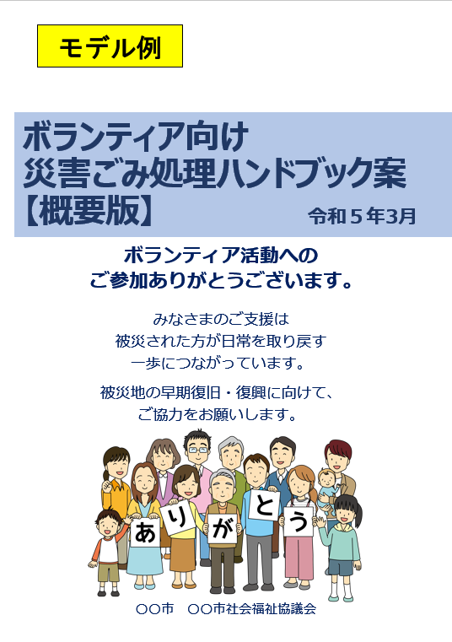
4.各種資料② ボランティア向け災害ごみ処理ハンドブック
（１）
概 要
災害ごみ処理のボランティア活動に参加する方へ周知が必要な情報（ボランティア活動の流れや留意点、ごみの種類、装備等）を掲載しています。
現場での活用に特化した【概要版】には、活動の流れと留意点、ごみの種類のみ掲載しています。
ハンドブック案（モデル例）
はじめに ・ボランティア活動にご協力くださる皆さまへ
第1章 災害ごみ処理の流れと留意点 ・被災地の災害ごみ処理の留意点
第2章 災害ごみの種類 ・ボランティア活動で取り扱う災害ごみの分別区分
第3章 被災現場の状況 ・地震・水害別の被災者宅の状況、特徴
第4章 作業時の装備 ・ボランティア活動に必要な装備
関連情報 ・参考資料 ・メモ欄 ・問合せ先
ハンドブック概要版案（モデル例）
災害ごみ処理の流れと留意点 ・被災地の災害ごみ処理の留意点
災害ごみの種類 ・ボランティア活動で取り扱う災害ごみの分別区分
ハンドブック（モデル例）には、本編と別に、「廃棄物の種類」と「1日のボランティア活動の流れ」に関する巻末資料を用意しています。

Slide 15
4.各種資料② ボランティア向け災害ごみ処理ハンドブック
（２）
活用
方法
市町村やボランティア関係者等が一般ボランティアを対象に平時・災害時に配布して活用することを想定して作成しています。想定される活用例は以下のとおりです。
＜ハンドブック＞
別途作成している研修ツールと合わせて、平時にボランティア参加希望者向けの講習会や出前講座等の際に教材として活用
A5版の冊子※を配布
＜ハンドブック概要版＞
A5版の冊子※を災害時に現場でボランティアに配布
※ A4用紙に両面2upで印刷したA5版中綴じ冊子を想定

Slide 16
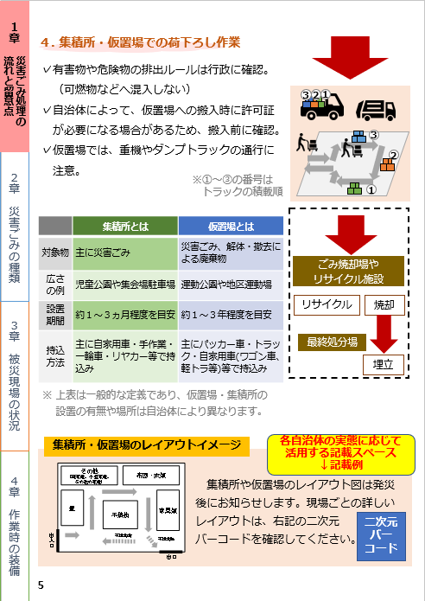
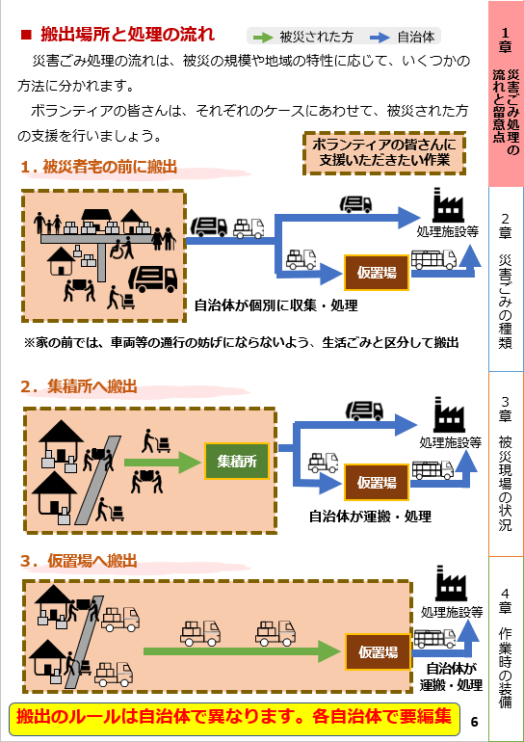
4.各種資料② ボランティア向け災害ごみ処理ハンドブック
（３）
編集例
（１章）災害ごみ処理の流れと留意点
＜各市町村の集積所や仮置場の設置ルールを反映＞（要編集）
集積所を設置しない場合はP5,6の該当する記載を削除し
てください。また、集積所や仮置場の定義が異なる場合は、
実態を反映してください。
搬入先の候補が集積所・仮置場両方では
ない場合は修正
対象物や広さが異なる場合は、実態を反映
搬入場所
の候補に
応じて
修正
※ 「４．集積所・仮置場
での荷下ろし作業」と
同じ内容が、ハンド
ブック概要版にもあり
ます。

Slide 17
4.各種資料② ボランティア向け災害ごみ処理ハンドブック
（３）
編集例
（１章）災害ごみ処理の流れと留意点
＜各市町村の集積所や仮置場の設置ルールを反映＞（要編集）
『４. 集積所・仮置場での荷下ろし作業』に記載の『集積
所・仮置場のレイアウトイメージ』について、市町村独自
の集積所・仮置場のレイアウトがある場合はイラストを差
換えてください。
二次元バーコードは実際のレイアウトを掲載した市町村
ホームページ等へのリンクを想定しており、該当のものが
なければ削除してください。
（２章）災害ごみの種類※
＜各市町村の分別ルールに合わせた種類等の変更＞（要編集）
P7～10に記載しているごみの区分や各区分に含まれるごみ
の種類、取扱い方法については、各市町村の分別ルールを確
認して、適宜編集してください。
※ P7,8の災害ご
みの種類と同じ
内容が、ハンド
ブック概要版
にもあります。

Slide 18
4.各種資料② ボランティア向け災害ごみ処理ハンドブック
（３）
編集例
（４章）作業時の装備
＜各市町村や社会福祉協議会の物資等の備蓄状況を反映＞
（任意）
『あると活躍できるもの』については、各市町村や社会
福祉協議会の備蓄物資や資機材を踏まえて、記載の内容の
ほかに持参してもらいたいものを記載してください。
関連情報・表紙
＜二次元バーコード、連絡先の更新＞ （要編集）
掲載する二次元バーコードは、各市町村の災害ごみ処理
に係るホームページや本ハンドブックを掲載するホーム
ページなどに更新してください。
あわせて、お問い合わせ先も更新してください。
それぞれ活用主体に応じて編集してください。

Slide 19
4.各種資料② ボランティア向け災害ごみ処理ハンドブック
（３）
編集例
全体構成
＜趣旨に合わせた構成の組み換え＞ （任意）
巻末資料『1日のボランティア活動の流れ（例）』を活用
して、一般的なボランティア活動に関する情報を本編に含め
る場合や、災害発生前に準備すべき内容から掲載したい場合
などは、以下の例のように構成を組み換えるのもよいでしょう。
現 案
章 | 項 目 | ﾍﾟｰｼﾞ数
１章 | 災害ごみ処理の流れと留意点 | 4
２章 | 災害ごみの種類 | 4
３章 | 被災現場の状況 | 2
４章 | 作業時の装備 | 2
一般的なボランティア活動に関する情報を含める場合
災害発生前に準備する
内容から掲載したい場合
章 | 項 目 | ﾍﾟｰｼﾞ数
１章 | 災害ごみ処理の流れと留意点 | 4
２章 | 1日のボランティアの流れ | 1
３章 | 災害ごみの種類 | 3
４章 | 被災現場の状況 | 2
５章 | 作業時の装備 | 2
章 | 項 目 | ﾍﾟｰｼﾞ数
１章 | 作業時の装備 | 2
２章 | 被災現場の状況 | 2
３章 | 災害ごみの種類 | 4
４章 | 災害ごみ処理の流れと留意点 | 4
巻末資料を挿入
し、代わりに
ハンドブック
P10「参考」の
ページを削除

Slide 20
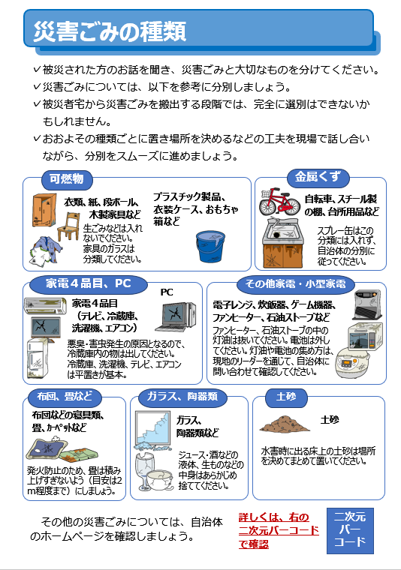
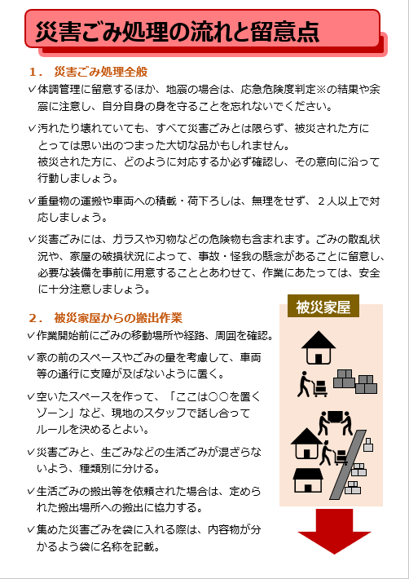
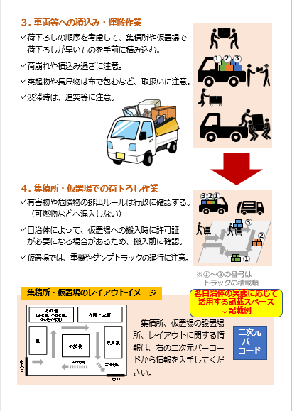
4.各種資料② ボランティア向け災害ごみ処理ハンドブック
●●地区の集積所
集積所の場所：～～～
ごみ出しのルール：～～
（３）
編集例
全体構成（概要版）
＜使用場面に応じた構成の組み換え＞ （任意）
現案は、A5版の冊子
（4ページ）を想定した
資料ですが、紙面を現場
で貼付して活用するよう
なケースでは、右に示す
ように、表紙部分を集積
所のレイアウト図等（左
上）に差換えるなどして、
A3片面（1ページ）の資料
として編集するのもよい
でしょう。

Slide 21
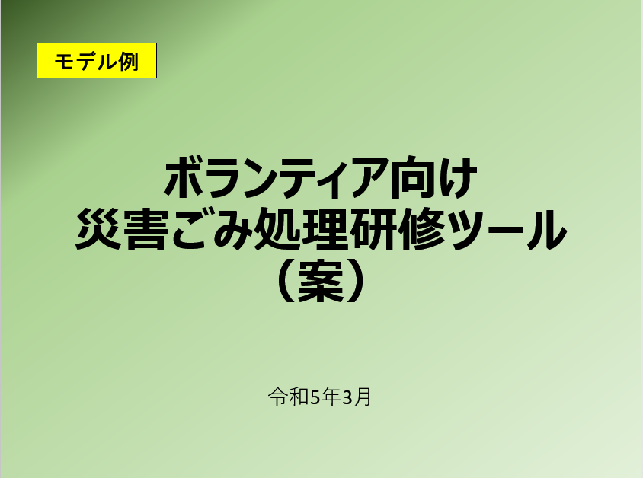
5.各種資料③ ボランティア向け災害ごみ処理研修ツール
（１）
概 要
災害ごみ処理のボランティア活動に係る一般ボランティア向けの研修ツールです。
活動の留意点や、災害ごみの分類などの４テーマをワークショップ形式で学べるよう、設問・解説をセットで掲載しています。
研修ツール案（モデル例）
研修ツールについて／研修を実施するにあたっての準備／ ボランティア活動にあたって／災害のイメージ
研修メニュー① 「災害ごみ」のボランティア活動の留意点
研修メニュー② 「災害ごみ」の分類
研修メニュー③ 「災害ごみ」の運び出しの順番
研修メニュー④ 「災害ごみ」のボランティア活動に必要な装備

Slide 22
5.各種資料③ ボランティア向け災害ごみ処理研修ツール
（１）
概 要
４つのメニューと学習内容は以下のとおりです。
 | メニュー | 研修のテーマ | 学習内容
① | 「災害ごみ」のボランティア活動の留意点 【課題検討】 | 「災害ごみ」の片付け作業にあたり、どのようなことに困り・迷い、それに対してどのように行動しますか？ | 特定の場面でどう行動するか、困ることは何かを考える機会を通じて、円滑な片付け処理や自身の安全の確保、被災された方の気持ちに寄り沿った活動を行う上での留意すべき点を知る
② | 「災害ごみ」の分類 【選択】 | 「災害ごみ」はどのような種類に分類することができるでしょうか？ | 被災された方の気持ちに寄り添いながら、災害ごみを適切に分類して片付ける考え方や方法を知る
③ | 「災害ごみ」の運び出しの 順番 【選択】 | 車両にごみを積んで集積所に運び入れる際、どのような順番でごみを載せればよいでしょうか？ | 災害ごみの積み下ろしの工夫が、迅速で安全なボランティア活動につながることを知る
④ | 「災害ごみ」のボランティア活動に必要な装備 【課題検討】 | 「災害ごみ」のボランティア活動には、どのような服装・装備が必要でしょうか？ | 災害ごみのボランティア活動を安全に行うための装備を知る

Slide 23
5.各種資料③ ボランティア向け災害ごみ処理研修ツール
（２）
活用
方法
市町村が社会福祉協議会等と連携して、一般ボランティアを対象に平時に図上演習等の研修に活用することを想定して作成しています。想定される活用例は以下のとおりです。
自主防災組織向けの研修や、図上演習、出前講座、ボランティア養成講座等における活用を想定
例えば、全体運営や災害時の具体事例に関する話題提供は社会福祉協議会、各市町村の災害ごみの分別ルールや仮置場・集積所の設定に関するルールなどは市町村といった役割分担で適宜解説するのも一案

Slide 24
5.各種資料③ ボランティア向け災害ごみ処理研修ツール
（２）
活用
方法
なお、資料は事務局用のページ、事前配布用のページ、解説用のページで構成しています（各ページの右上マーク参照）。
 | 事務局用 資料 | ○研修の運営を行う事務局向けの資料（参加者には配布しない） ・現場で活用する模造紙の印刷資料なども含んでいます。 ・PowerPointファイルのノート機能で、各ページの使い方や解説ポイント等も整理していますので、あわせて活用してください。
 | 事前配布用 資料 | ○参加者に研修開始前に配布する資料（基本事項や研修テーマの設問について記載したもの） ・左のマークがあるページを抜粋して活用してください。
 | 解説用資料 | ○研修の解説として後から適宜参加者に配布する資料 ・左のマークがあるページを抜粋して活用してください。 ・なお、各設問について回答・意見例等を示していますが、記載例に限らず、参加者から出た回答・意見の共有や、そこから考えられる課題・対策の検討もあわせて行うと、一層理解が深まるでしょう。
事務局
事前
配布用
解説用

Slide 25
5.各種資料③ ボランティア向け災害ごみ処理研修ツール
（３）
編集例
災害のイメージ（想定される被害）
＜各市町村で想定される地震や風水害などの被害を紹介＞
（要編集）
P7に研修を行う市町村で想定される被害（地震被害想
定の結果や、洪水浸水想定の被害予測など）の資料を挿入
して説明するのもよいでしょう。
※ 挿入できる情報がない場合は、スライドごと削除
活動の留意点
＜各市町村の過去の災害時などの具体事例の紹介＞（任意）
P15～17の主な留意点の説明時に、各市町村の過去の
災害時などの経験から留意点として伝えることのできる実
際の事例があれば、研修の際に事例として紹介するとよい
でしょう（例：災害ごみ処理に係る近隣住民間のトラブル
事例の教訓）。

Slide 26
5.各種資料③ ボランティア向け災害ごみ処理研修ツール
（３）
編集例
ごみの分類
＜各市町村の災害ごみの分類区分の反映＞ （任意）
モデル例ではP24,26で災害ごみを11区分（思い出の品
はごみではない）に分けていますが、各市町村の実態に合
わせて、区分を設定して編集するとよいでしょう。
なお、土砂については、各市町村で取扱いのルールが異
なるため、事例には挙げていません。土砂の扱いについて
は、必要に応じて土木建設部局とも予め協議しておくとよ
いでしょう。
災害ごみの出し方に関するお知らせ（チラシ）
＜災害時に実際に活用したチラシの活用＞ （任意）
P32,33の災害ごみの出し方に関するお知らせについて、
被災経験のある市町村では、仮置場や集積所のレイアウト
図に関する周知を行った事例があれば、スライドを編集し
て実例として掲載・活用するのもよいでしょう。

Slide 27
5.各種資料③ ボランティア向け災害ごみ処理研修ツール
（３）
編集例
必要な装備
＜既往の資料の活用や資機材等の備蓄状況との整合＞（任意）
P46の片付け作業時の服装や保護具の例、P47のその他の
道具類について、各市町村や社会福祉協議会が、災害ごみ処
理に限定しないボランティア向け資料などを別途作成してお
り、必要な装備等の記載が異なる場合は、記載をそろえたり、
イラストを共用できる場合は、既往のイラストを活用すると
よいでしょう。
また、各市町村や社会福祉協議会の資機材・物資の備蓄状
況に応じて、ボランティアに貸し出しできるもの、ボラン
ティアに持ってきてもらいたいものは編集してください。

Slide 28
おわりに
市町村災害廃棄物担当部局におかれましては、災害廃棄物対策の一環として、災害ごみ処理に係るボランティア連携の取組の際に、①～③の各種資料をご活用いただけますと幸いです。
①～③の各種資料については、環境省近畿地方環境事務所が実施する『令和4年度災害廃棄物処理府県提案型モデル事業（近畿ブロック）』において、下記団体及び大阪府の協力により作成したものです。資料作成にあたっては、計４回のワーキング会議に参加いただき、ワークショップを中心に多くの貴重なご意見をいただきました。 ご協力に感謝申し上げます。
＜各種資料作成にあたっての協力団体＞
吹田市、吹田市社会福祉協議会、茨木市、茨木市社会福祉協議会、門真市、門真市社会福祉協議会、泉南市、泉南市社会福祉協議会、大阪府社会福祉協議会、おおさか災害支援ネットワーク(OSN)、特定非営利活動法人 災害救援レスキューアシスト、日本防災士会大阪府支部

